Slide 1
Образ пані Луїзи де Реналь в романі “Червоне і чорне”
Підготувала Пророкова Руслана
10 Б

Slide 2
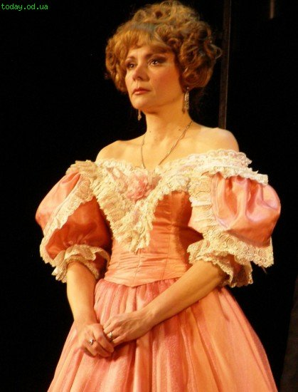
Зовнішність
Пані де Реналь, висока й ставна жінка, у свій час мала славу першої красуні на увесь край, як кажуть тут у горах. У її зовнішності та ході було щось юне й простодушне. Ця наївна грація, сповнена невинності і жвавості, мабуть, могла б зачарувати парижанина м'якою прихованою палкістю. Але якби пані де Реналь знала, що може справити таке враження, вона б згоріла від сорому. Ні кокетство, ні афектація ніколи не торкалися її серця. Казали, що пан Вально, багач, директор притулку, залицявся до неї, але не мав успіху.

Slide 3
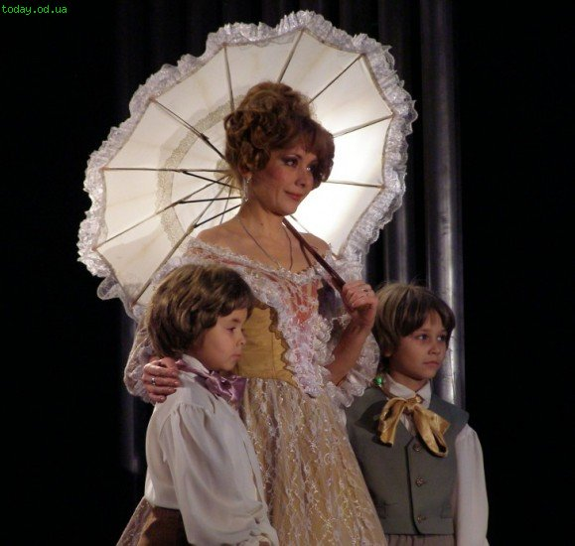
Риси характеру
Розумна, кмітлива, емоційна, вона була водночас боязкою й сором’язливою, простою і трохи наївною. Її серце було вільне від кокетства. Вона любила самоту, любила походжати по своєму чудовому саду, ухилялася від того, що у Вер’єрі називалося розвагами, тому в суспільстві пані де Реналь стали називати гордячкою і говорити, що вона надто пишається своїм походженням. У неї цього й у думках не було, але вона була дуже задоволена, коли жителі містечка стали бувати в них рідше. Молода жінка не могла хитрувати, обманювати, вести, як говорили у Вер’єрі, політику стосовно свого чоловіка, тому серед місцевих дам вона вважалася «дурною». Залицяння пана Вально, якому вона подобалася, тільки лякали її. Життя пані де Реналь було присвячене чоловікові й дітям.

Slide 4
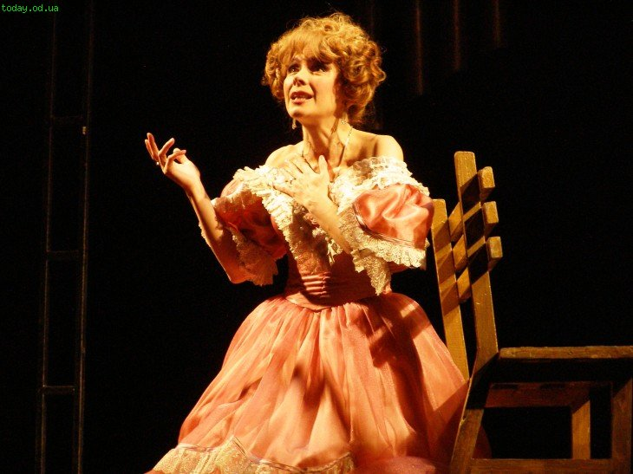
Поняття Релігії
Пані де Реналь була богобоязлива. Вона виховувалась у єзуїтському жіночому монастирі, але зуміла незабаром забути ті дурниці, яких її вчили в цьому закладі. І у 16 років була віддана заміж за вже літнього пана де Реналя.

Slide 5
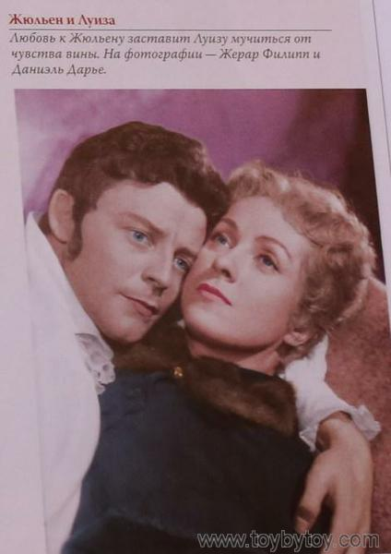
Сприйняття кохання
Коли у її душі виникло нове почуття — кохання. Вона немов прокинулася від довгого сну, стала всім захоплюватися, не тямила себе від емоцій. Почуття, що запалювало пані де Реналь, робило її енергійною й рішучою. Ось вона, немов засуджена на смерть, щоб урятувати коханого, іде до кімнати Жульєна, щоб витягти з матраца портрет Наполеона. То всіма правдами і неправдами вводить Жульєна, людину низького походження, до складу почесної варти. То продумує анонімний лист.

Slide 6
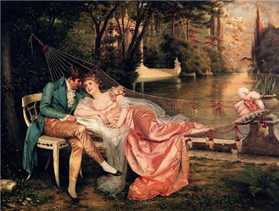
Сприйняття кохання

Slide 7
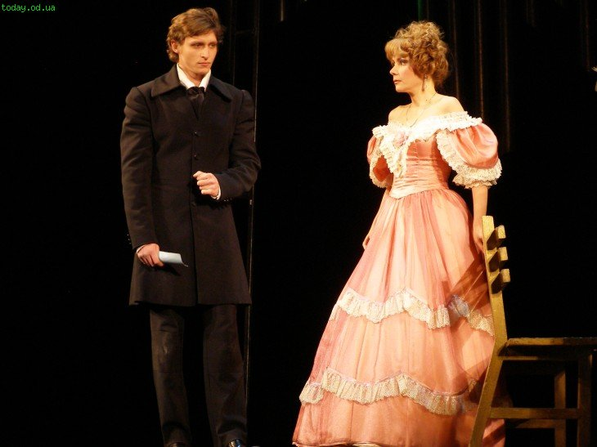
Сприйняття кохання

Slide 8
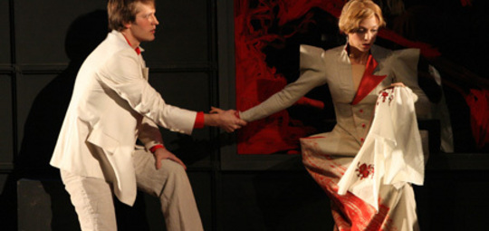
Бачення сенсу життя
Сенс життя Луїзи де Реналь – життя з коханим. Вона хоче кохання,пристрасного й щирого. Такого,яке ніколи не зможуть відчути оточуючі її люди – корисливі,лицемірні та егоїстичні.
Проте,знайшовши це кохання вона була щасливою зовсім не довго. І померла Луїза,обіймаючи своїх дітей, через 3 дні після страти Жульєна – її найпалкішого кохання усього життя.

Slide 9
Дякую за увагу!

